Slide 1
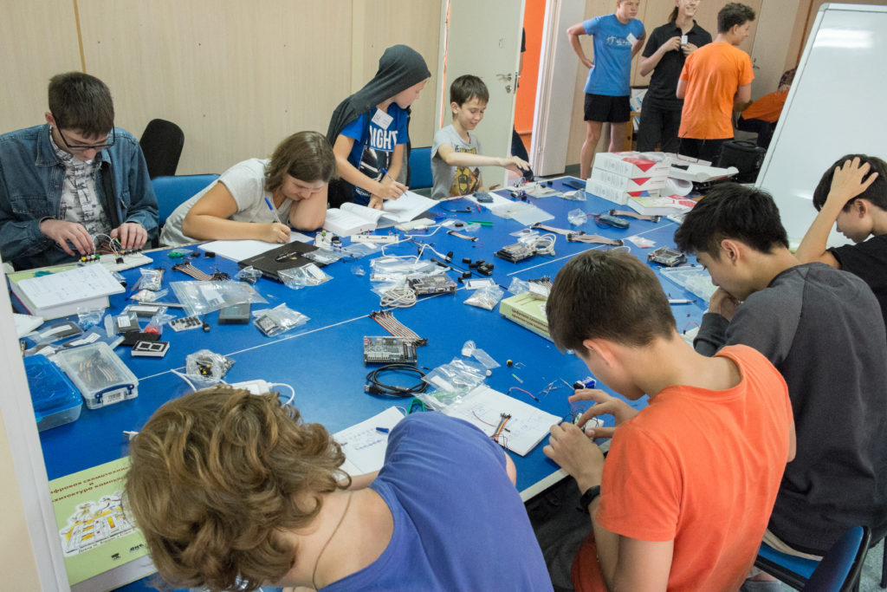
ПЛИС
и Verilog -
школьникам
Результаты экспериментов по преподаванию школьникам цифровой электроники на семинарах в Киеве и Новосибирске в 2017 году
Юрий Панчул, старший инженер по разработке и верификации аппаратуры
в команде разработчиков микропроцессорного ядра MIPS I6400

Slide 2
Зачем?

Slide 3
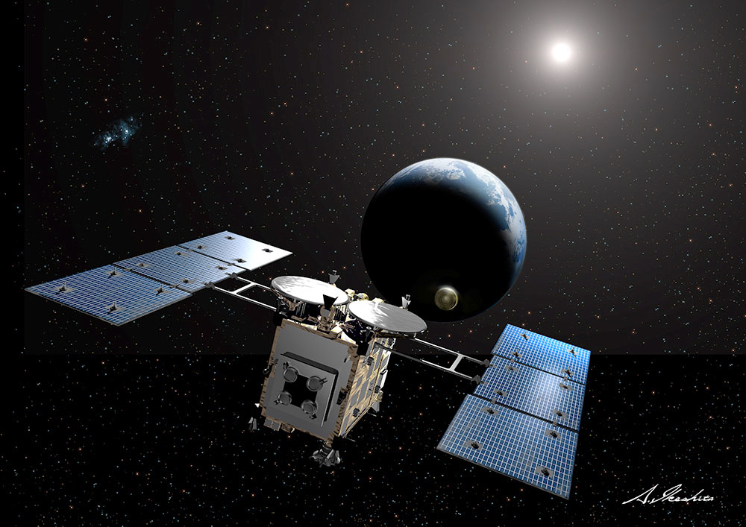
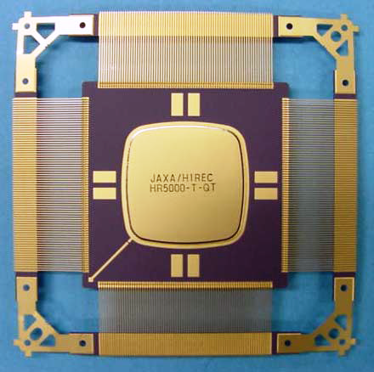
Хаябуса-2 летит к астероиду
Ею управляет встроенный микропроцессор

Slide 4
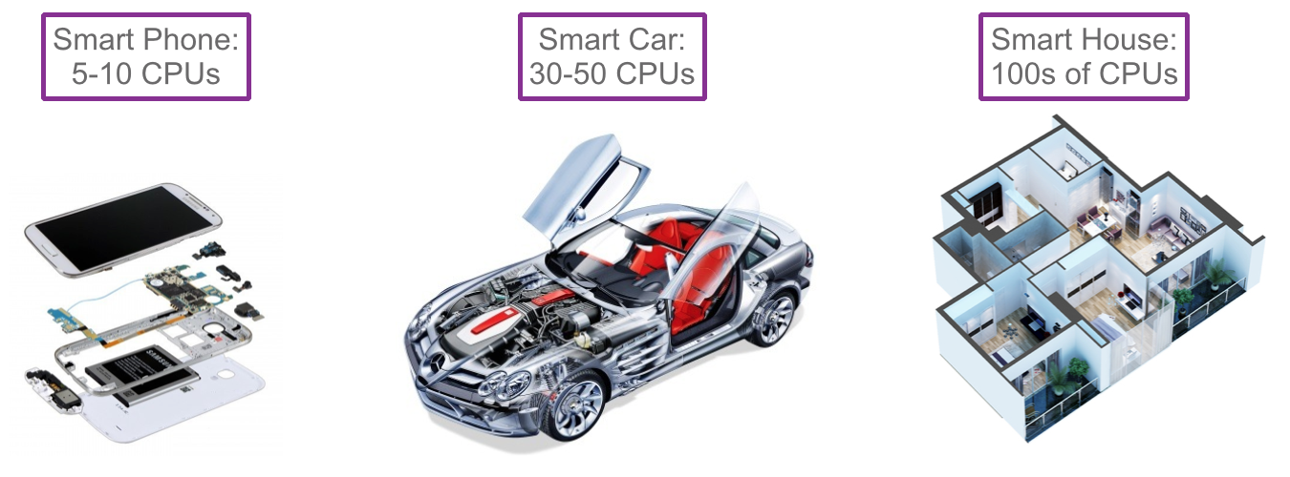
Встроенные микропроцессоры повсюду
Они проектируются с использованием языка Verilog

Slide 5
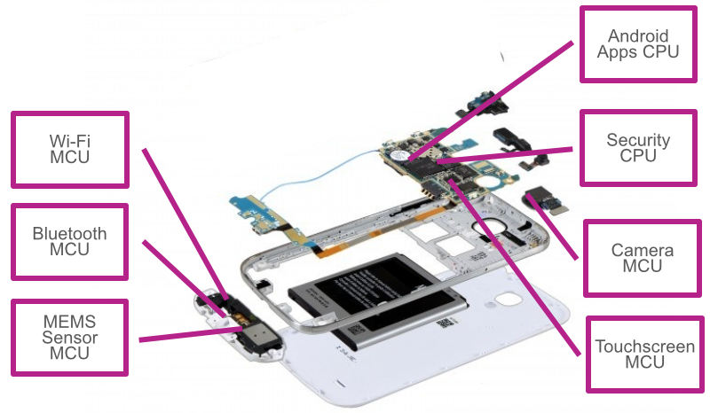
В каждом смартфоне несколько чипов
“Чертеж” каждого из них называется “системой на кристалле” (по английски System on Chip - SoC)

Slide 6
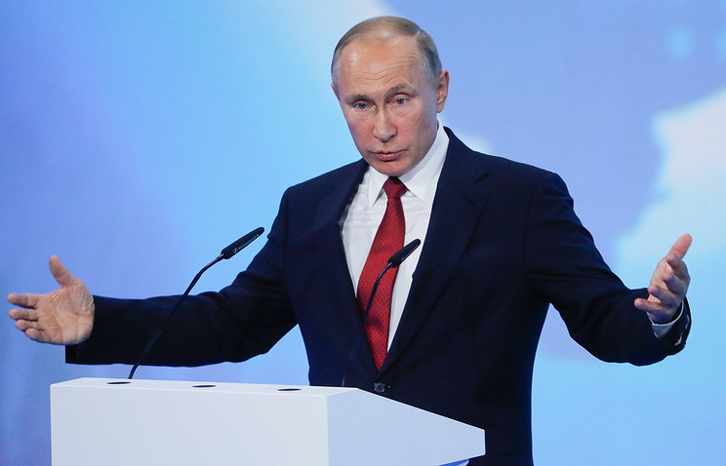
Путин говорил про искусственный интеллект
Но искусственный интеллект - это не только программирование готовых чипов, спроектированных в других странах.
Это еще и разработка аппаратуры, своих микросхем типа ASIC, специализированных для задач искусственного интеллекта.
* ASIC - Application Specific Integrated Circuit

Slide 7
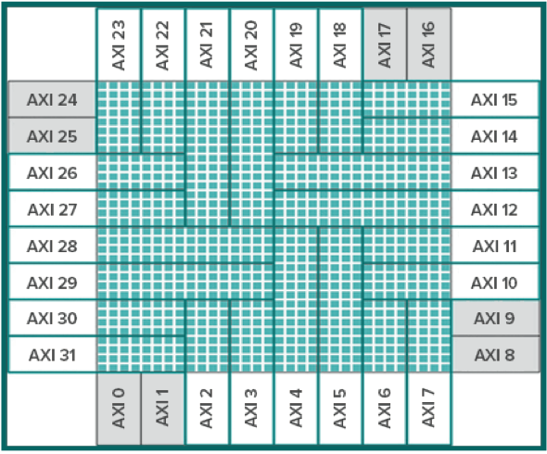
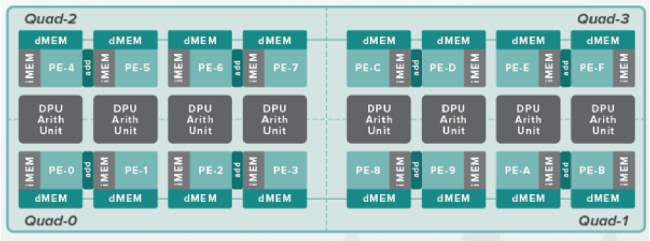
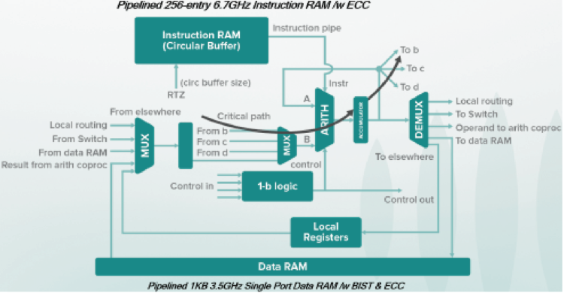
Пример: чип для глубокого обучения
Стартап Кремниевой долины Wave Computing http://wavecomp.ai

Slide 8
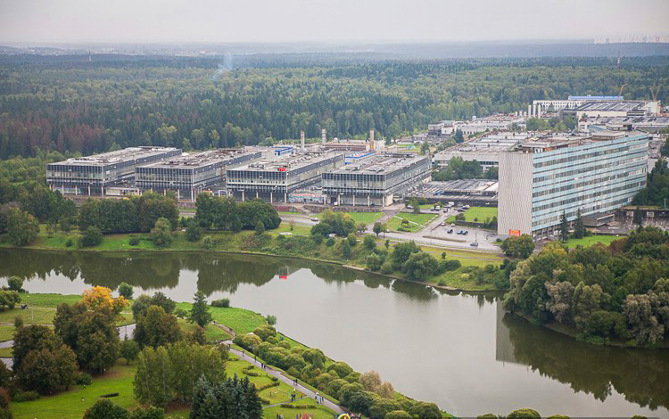
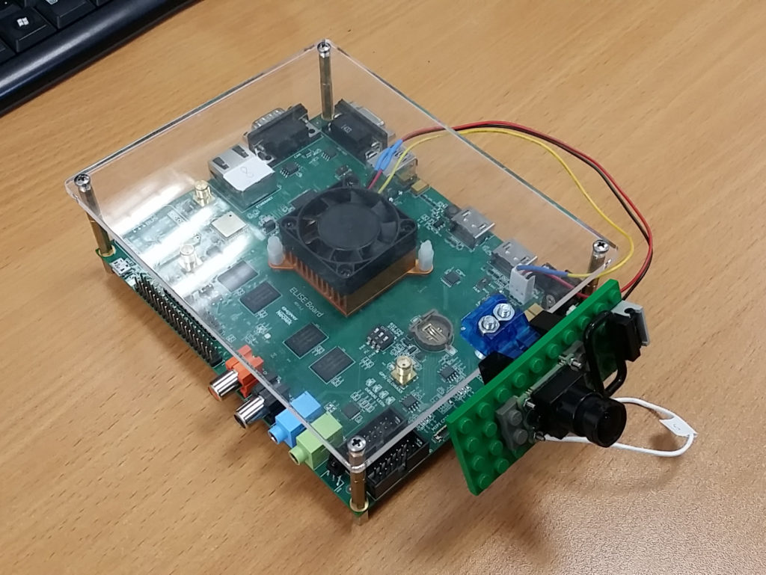
Пример: чип для распознавания образов
Чип ELISE российской компании ЭЛВИС-НеоТек http://elveesneotek.ru . Совместный российско-американо-британский проект с спроектированными в Зеленограде блоками для обработки видео изображений. Плата с чипом:

Slide 9
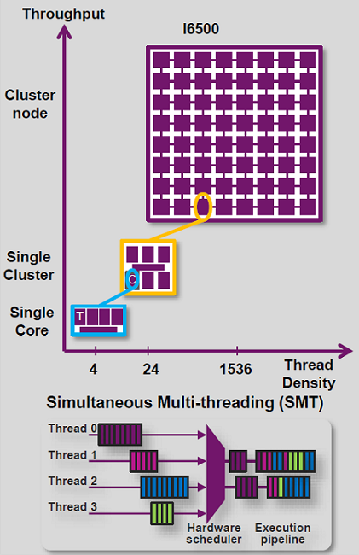
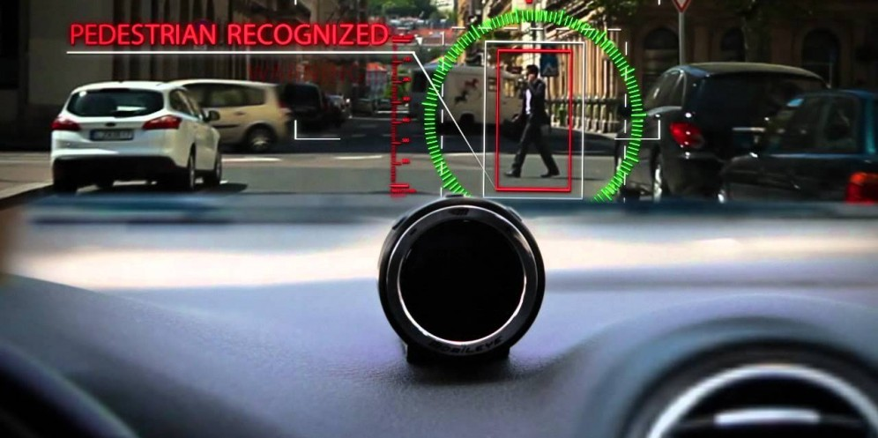
Пример: чип для помощи водителю
Компания Mobileye http://mobileye.com (часть Intel). Их следующий чип EyeQ5 с ядром MIPS I6500-F - для будущих самоуправляемых автомобилей от BMW.

Slide 10
Как?

Slide 11
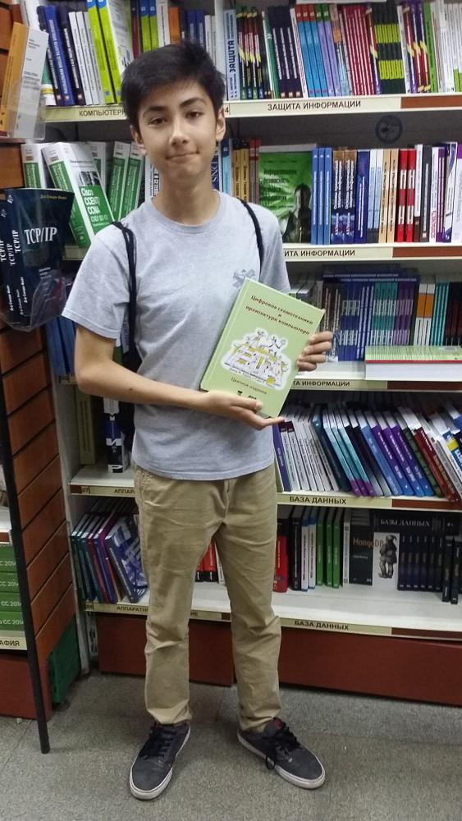
Как вырастить проектировщиков таких устройств?
В центре разработки систем на кристалле:
Цифровая схемотехника
Синтез языков описания аппаратуры
Использование ПЛИС для прототипирования ASIC
Основам этих технологий
можно научить старшего школьника

Slide 12
Что это?

Slide 13
Между физикой и программированием
Физика | Эксперименты с электричеством | Ток, напряжение, сопротивление
 | Дискретные транзисторы, сопротивления и конденсаторы
Цифровая логика | Цифровые микросхемы малой степени интеграции | Логика, такты, схемы
 | Язык описания аппаратуры Verilog и матрицы ПЛИС / FPGA
Программирование | Программирование микроконтроллеров, Ардуино, Расберри Пай и роботика | Программы, инструкции, ветвление
 | Программирование компьютеров

Slide 14
“Но у нас уже есть Ардуино!” Нет, это другое
Работа с Ардуино - это программирование готового микроконтроллера
Программирование делается на Си
Компилятор превращает код на Си в цепочку инструкций
Инструкции хранятся в памяти, откуда их вытаскивает процессор
Но сам процессор - это не программа, это электрическая схема
Эта схема синтезирована из описания на Verilog
Никакое количество программирования не научит синтезировать схемы
Аналогия: если умение программировать на Си - это как умение водить автомашину, то умение писать на Verilog - это как умение проектировать двигатель автомашины.

Slide 15
Программы: из Си в инструкции процессора
Си:
int f (int a, int b)
{
int s = 0;
while (s < a)
s += b;
return s;
}
Ассемблер:
sum:
blez $4, exit
move $2, $0
addu $2, $2, $5
loop:
slt $3, $2, $4
bnel $3, $0, loop
addu $2, $2, $5
exit:
jr $31
nop
Машинный
код
18800005
00001025
00451021
0044182a
5460fffe
00451021
03e00008
00000000

Slide 16
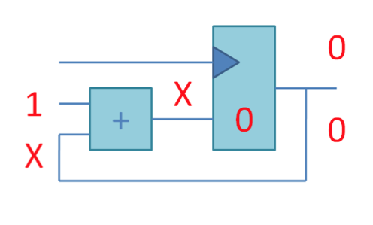
Схемы: из Верилога в транзисторы
module counter
(
input clock,
input reset,
output logic [1:0] n
);
always @(posedge clock)
begin
if (reset)
n <= 0;
else
n <= n + 1;
end
endmodule

Slide 17
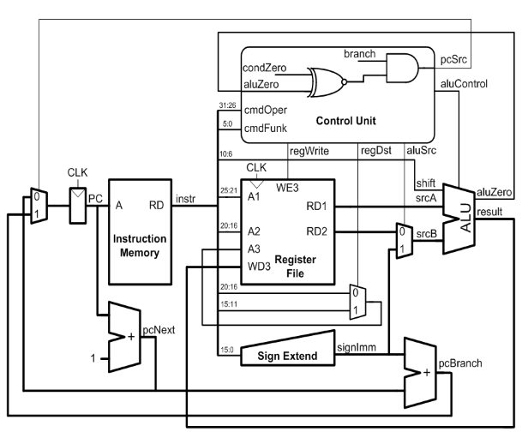
Дуализм аппаратной и программной частей
Микроконтроллер (в том числе AVR в Ардуино)
CPU
Проектируется
на верилоге.
Выполняет
инструкции.
Память
А в ней программа,
цепочка инструкций.
Скомпилирована
из Си.
18800005
00001025
00451021
0044182a
5460fffe
00451021
03e00008
00000000

Slide 18
Дуализм аппаратной и программной частей - 2
Микроконтроллер (в том числе AVR в Ардуино)
CPU
Память
FLASH
Память
RAM
Устройства ввода-вывода
(тоже проектируются с использованием верилога)
18800005
00001025
00451021
0044182a

Slide 19
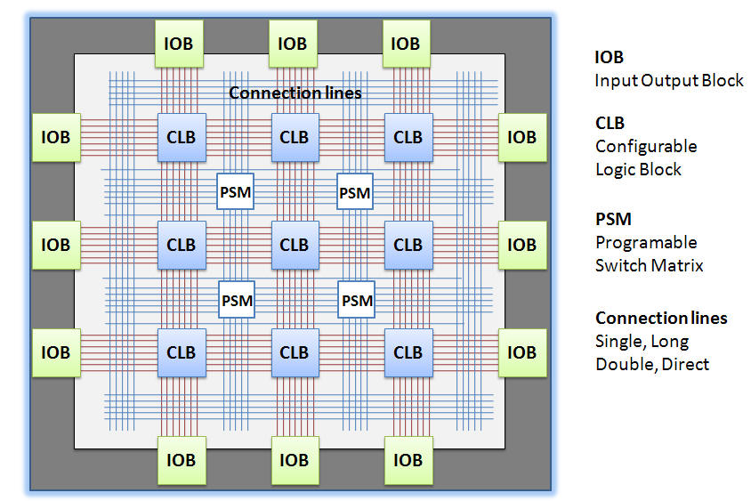
A что такое ПЛИС / FPGA?
Матрица из ячеек с изменяемой логической функцией.
Одна ячейка может стать И, другая - ИЛИ, третья - битом памяти.
Микросхема, в которой нет процессора, но можно его создать на лету.

Slide 20
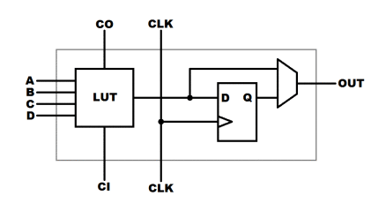
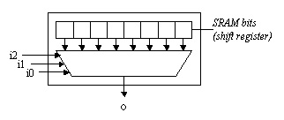
Как работает ячейка ПЛИС?
В каждой ячейке стоят мультиплексоры (устройства выбора), подсоединенные к битам памяти, загружаемой снаружи ПЛИС.
Они позволяют формировать схемы внутри ПЛИС, просто меняя содержание конфигурационной памяти.
Компании используют ПЛИС для прототипирования фиксированных микросхем ASIC, которые уже изготавливаются на фабрике и идут в массовые гаджеты.

Slide 21
Оборудование

Slide 22
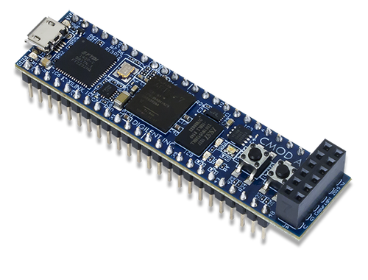
Плата Digilent Cmod A7 35T с ПЛИС Xilinx Artix-7
Мы использовали эти платы на семинарах в:
Лаборатории Лампа Киевского Политехнического Института, http://www.facebook.com/lampa.kpi
Студенческом пространстве Белка, http://www.facebook.com/belka.space.kpi
Киевско-Могилянской Академии http://fin.ukma.edu.ua
Digilent - отделение National Instruments

Slide 23
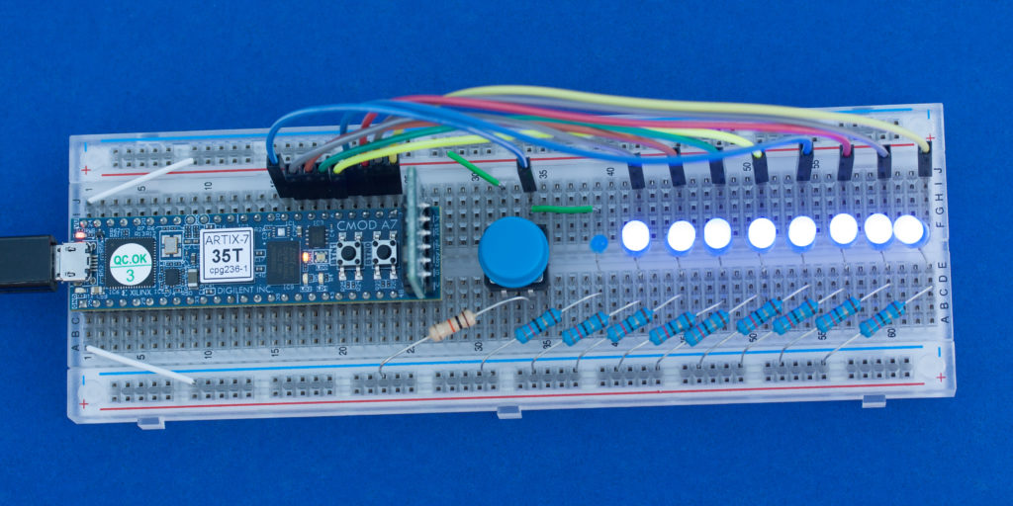
Cmod A7 можно воткнуть в макетную плату!

Slide 24
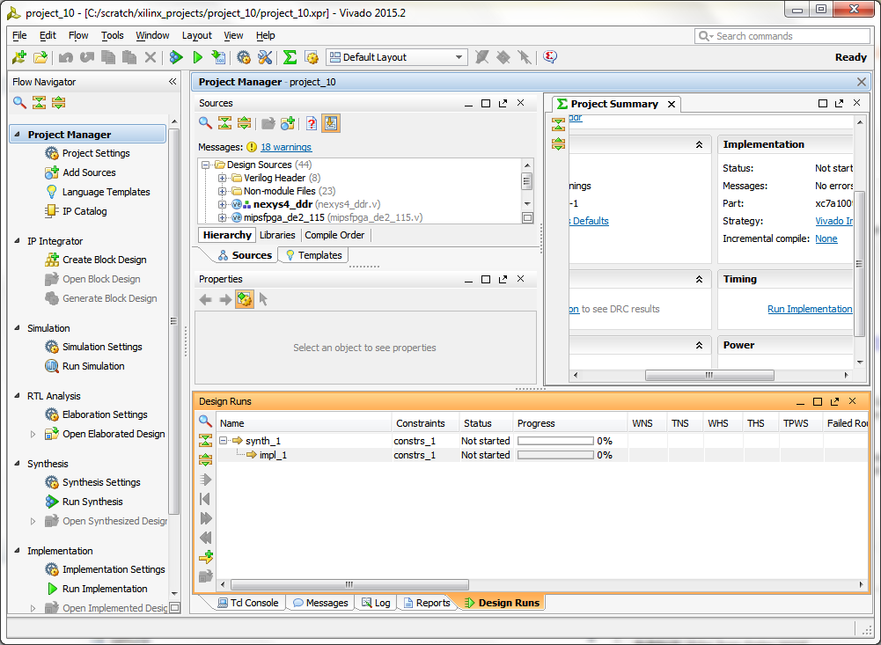
Для ПЛИС Xilinx использовали ПО Xilinx Vivado
Работает под Windows и под Linux
Требует 6-8 гигабайт оперативной памяти, с большим трудом работает на 4 GB
Проблемы с заливкой / конфигурацией, если использовать дешевый USB кабель

Slide 25
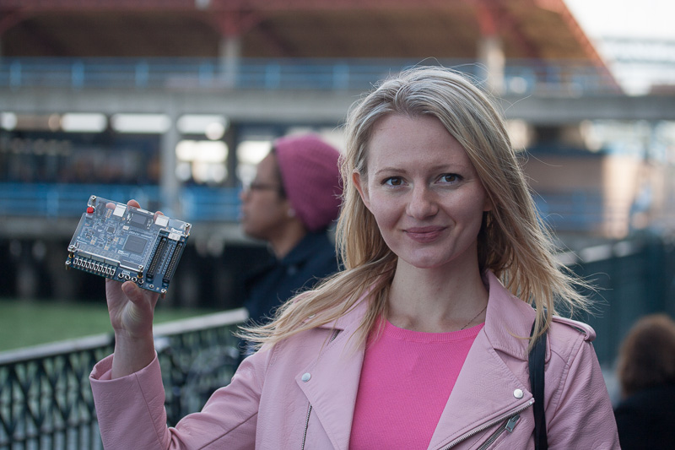
Плата Terasic DE0-CV с ПЛИС Altera Cyclone V
В Новосибирской Летней Школе Юных Программистов, http://www.facebook.com/lshup
В Новосибирском Технопарке, http://www.facebook.com/groups/227526680748417

Slide 26
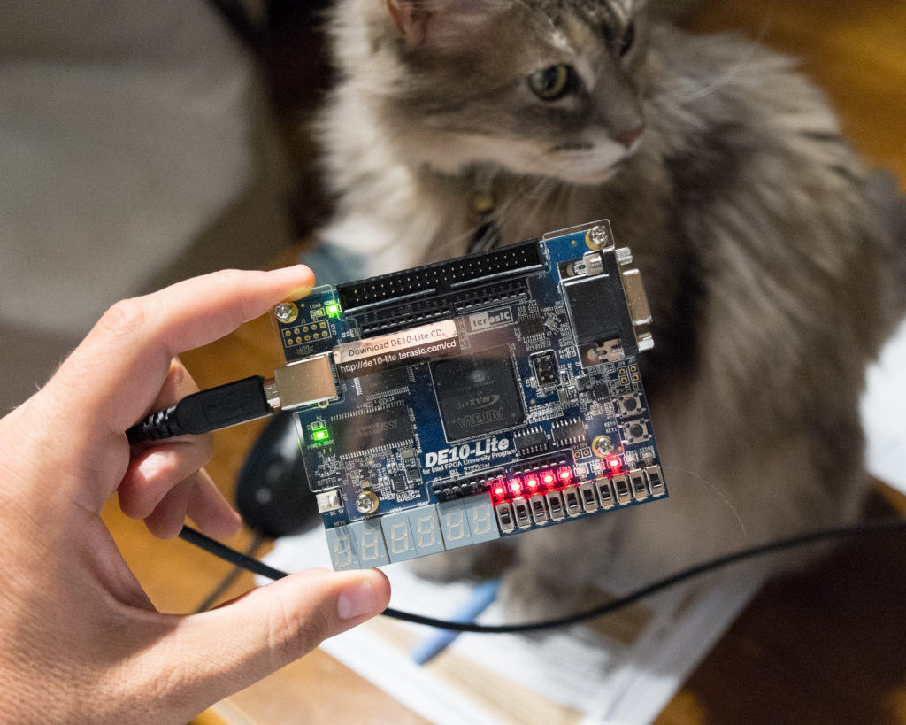
Плата Terasic DE10-Lite с ПЛИС Altera MAX 10
Недорогая, вместительная и надежная плата
Altera стала частью Intel, поэтому теперь этот ПЛИС называется Intel MAX 10

Slide 27
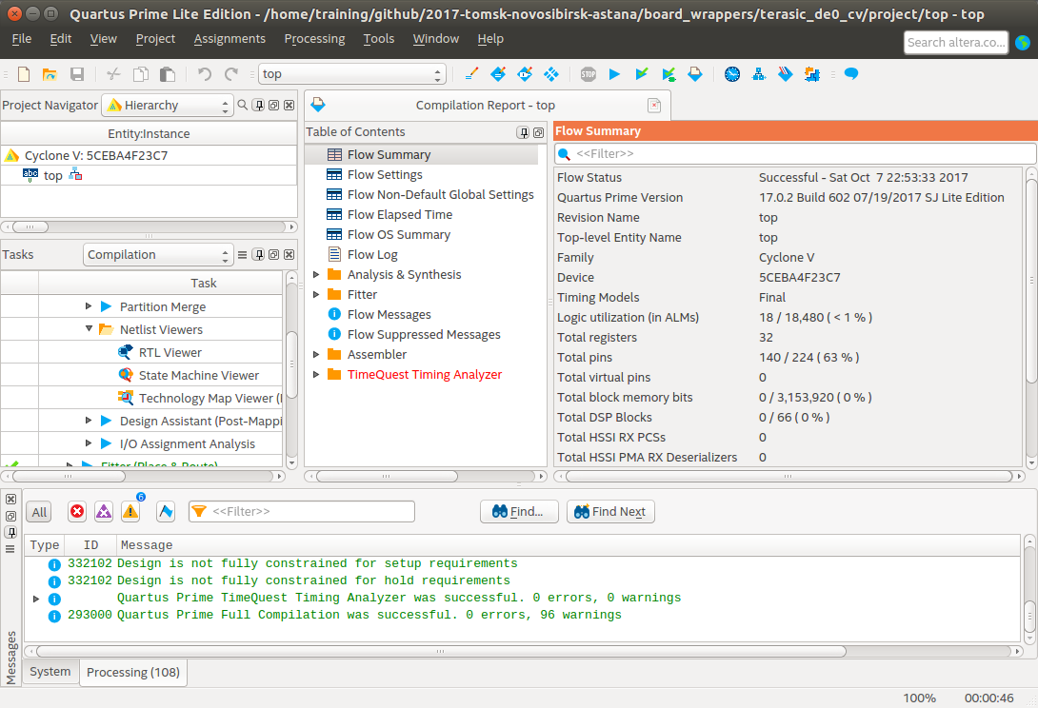
Для ПЛИС Altera использовали ПО Altera Quartus Prime
Работает под Windows и под Linux
Может работать даже на 2GB оперативной памяти, но лучше иметь 6-8 гигабайт
Так как Intel купил Altera, продукт теперь называется Intel FPGA Quartus Prime Lite Edition

Slide 28
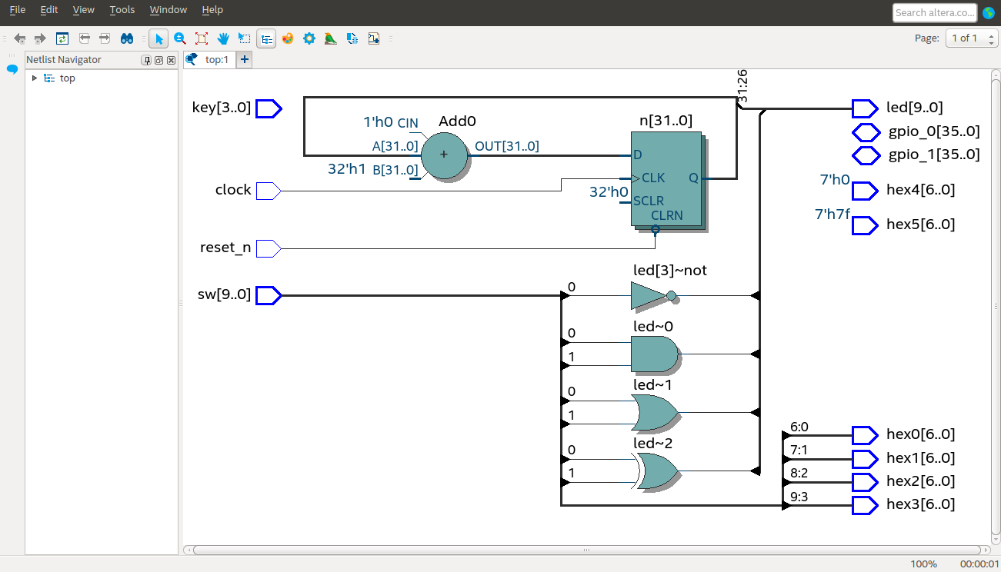
Schematic Viewer в Intel FPGA Quartus Prime
Служит не для ввода / рисования схемы, а для просмотра результатов синтеза описания схемы на верилоге

Slide 29
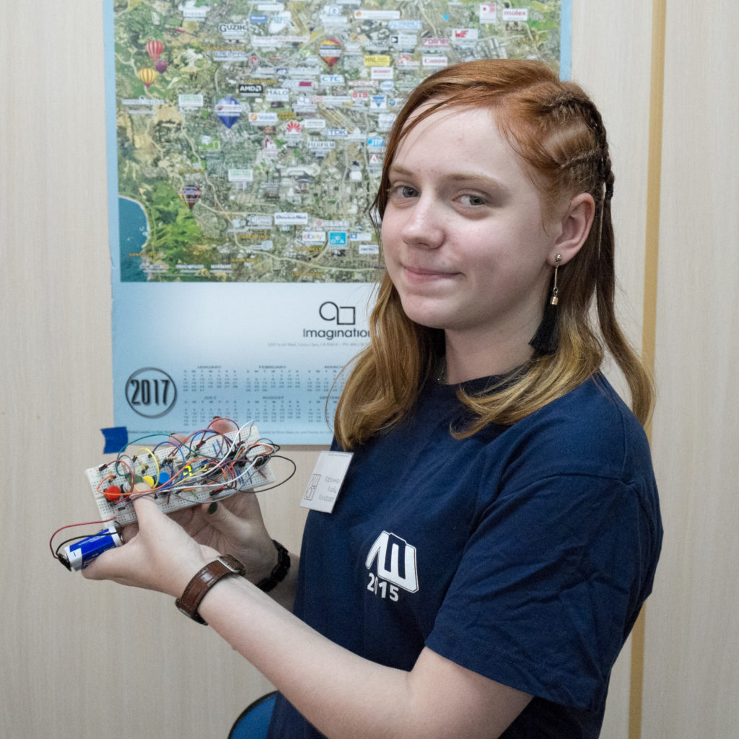
До ПЛИС: микросхемы малой степени интеграции
Перед упражнениями с ПЛИС полезно сделать упражнения с микросхемами малой степени интеграции (CMOS 4000)
Старый (выпускаются с 1970-х годов), но до сих пор самый наглядный способ показать логические элементы, работу D-триггера и простые счетчики
Школьники разбираются с этими схемами за 1-2 дня и после этого готовы к работе с ПЛИС и Verilog

Slide 30
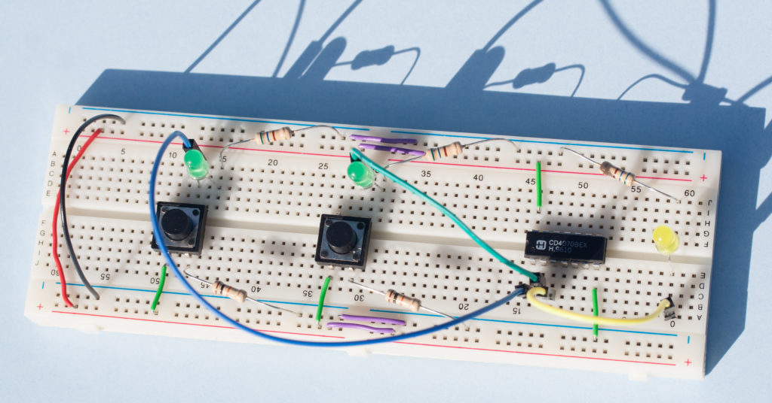
До ПЛИС: пример с CMOS 4000: Исключающее ИЛИ

Slide 31
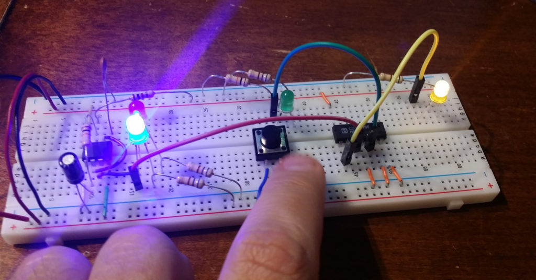
До ПЛИС: пример с CMOS 4000: D-триггер

Slide 32
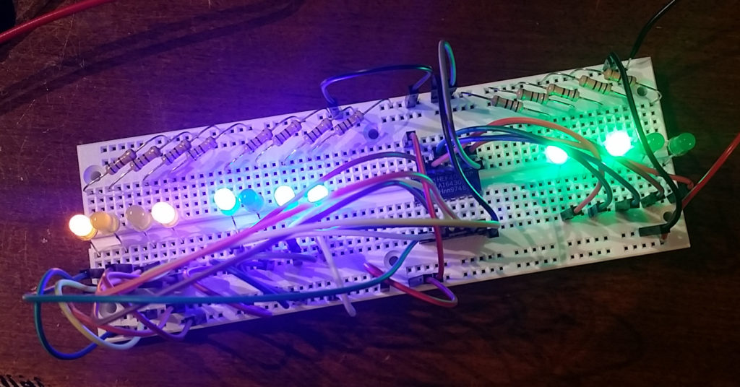
До ПЛИС: пример с CMOS 4000: cумматор

Slide 33
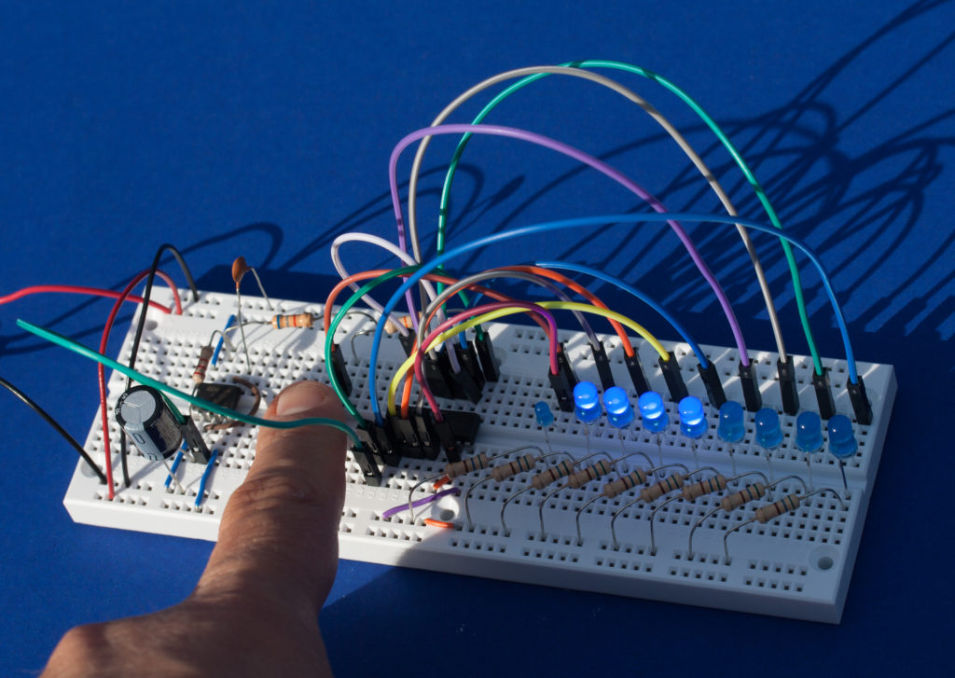
До ПЛИС: пример с CMOS 4000: сдвиговый регистр

Slide 34
Семинары

Slide 35
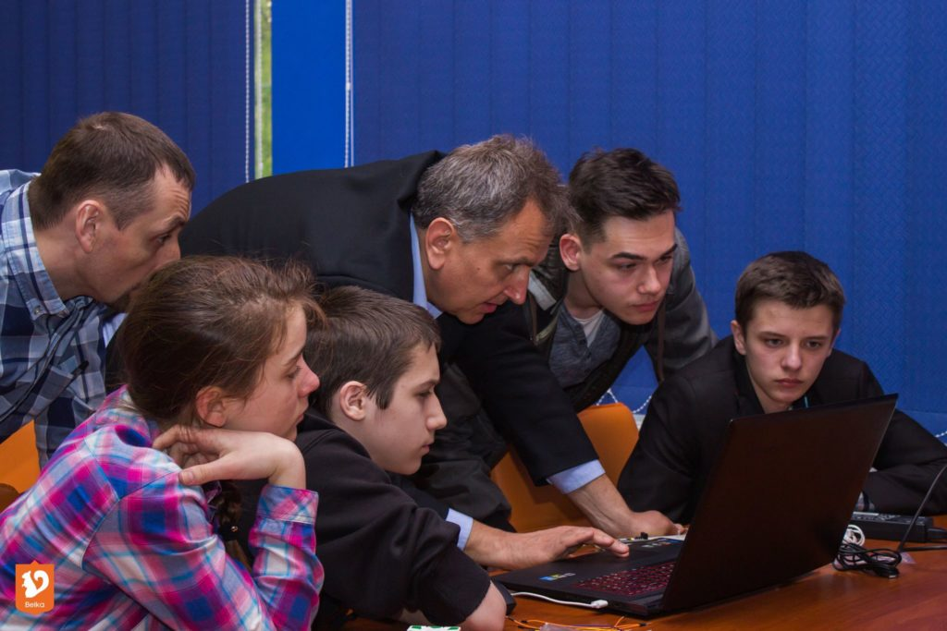
Семинар в Киеве

Slide 36
Семинар в Киеве
Основные организаторы:
Лаборатория Лампа Киевского Политехнического Института, http://www.facebook.com/lampa.kpi
Студенческое пространство Белка, http://www.facebook.com/belka.space.kpi
Киевско-Могилянская Академия http://fin.ukma.edu.ua
Радиомаг http://www.facebook.com/radiomagua

Slide 37
Семинар в Киеве - формат
2 дня на CMOS 4000, 2 дня на Verilog и ПЛИС, 1 день на встроенные микропроцессоры (LinkIt Smart 7688), 1 день на хакатон по ПЛИС и LinkIt
Несколько команд разного размера (от одного до пяти)
Каждый день - 3-5 часов с 16:00
В первый день - лекция по физике транзистора и полупроводниковому производству от доцента КНУ Александра Барабанова
Школьникам помогали студенты преподавателя КПИ Евгения Короткого

Slide 38
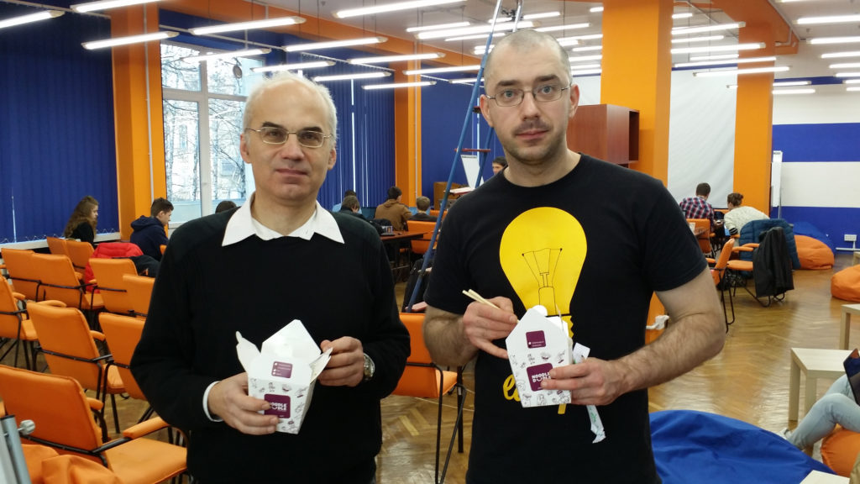
Александр Барабанов и Евгений Короткий

Slide 39
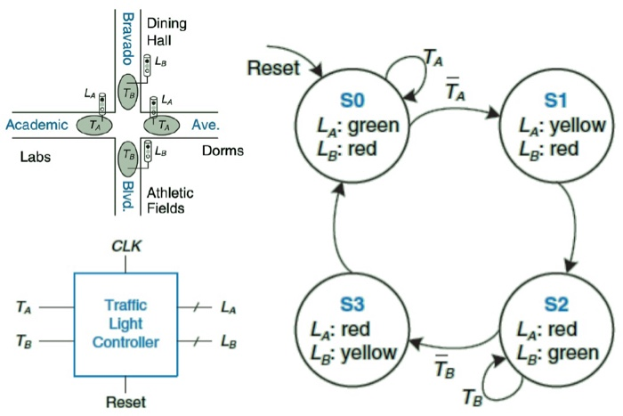
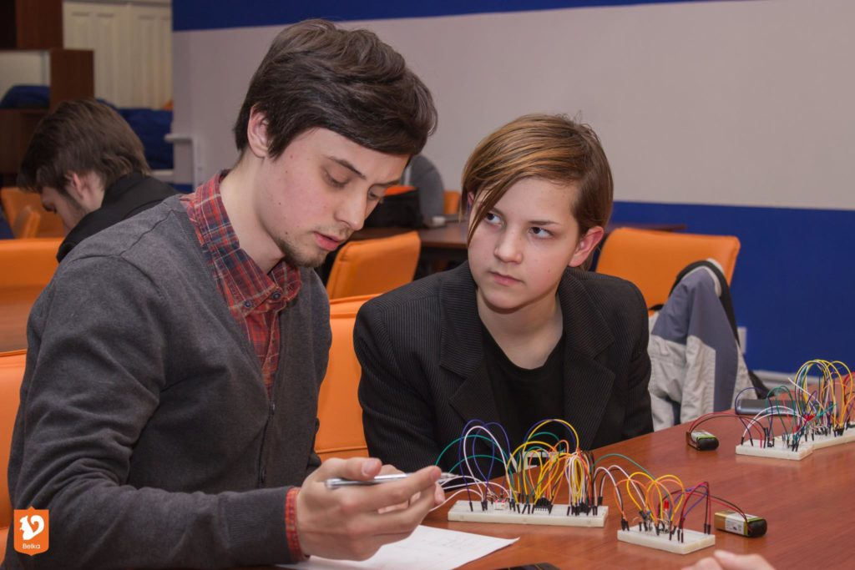
Достижение: Девочка справа спроектировала конечный автомат светофора на ПЛИС
Finite State Machine (FSM) - это важная концепция и важное упражнение

Slide 40
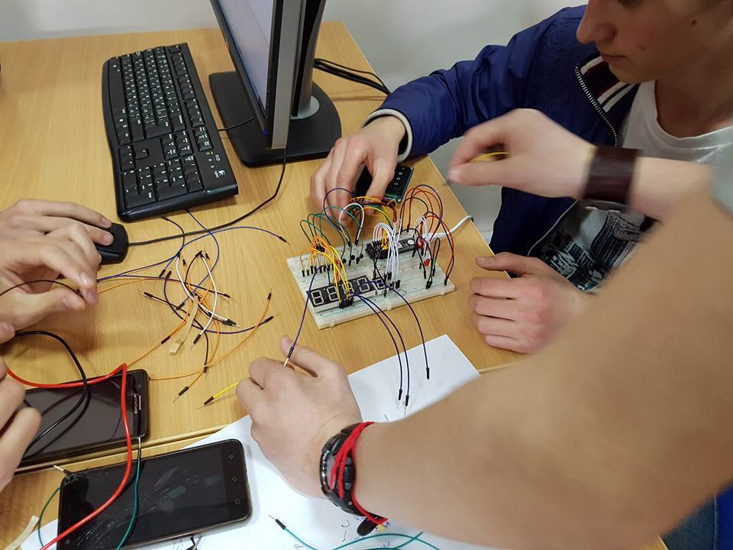
Достижение: кодовый замок на ПЛИС
Хороший пример использования последовательностной логики и интерфейса к внешним устройствам: динамическому семисегментному индикатору и 16-кнопочной клавиатуре.

Slide 41
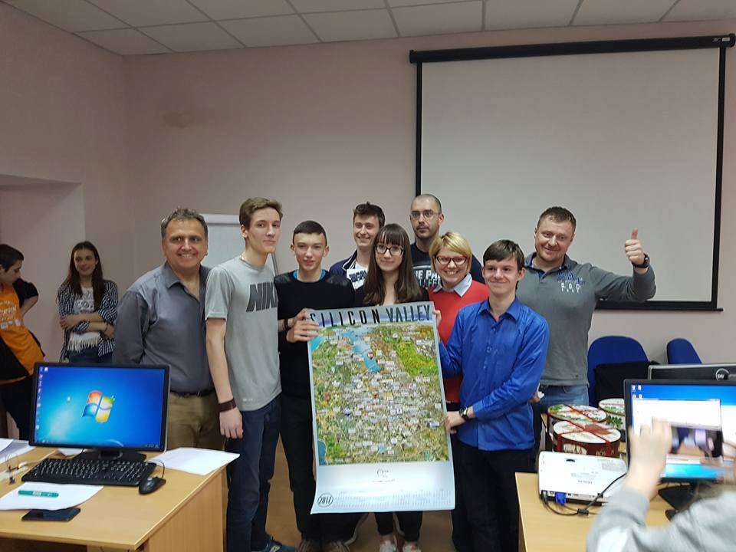
Победители хакатона в Киеве

Slide 42
Семинар в Киеве - выводы
Микросхемы малой степени интеграции даются школьникам относительно легко. Также не вызывает особых трудностей комбинационная логика на верилоге и ПЛИС.
Школьники смогли понять последовательностную логику на верилоге, но под самый конец недели, не полностью и с трудом.
Длинную лекция про физику транзистора в начале стоило бы перенести на конец первого дня, а начать сразу с практических упражнений. Несколько школьников отсеялись.
До конструирования процессоров на верилоге дойти за неделю по-видимому нереально.
Семинары такого рода наверное не стоит смешивать с семинарам по программированию встроенных процессоров - это отдельная тема.

Slide 43
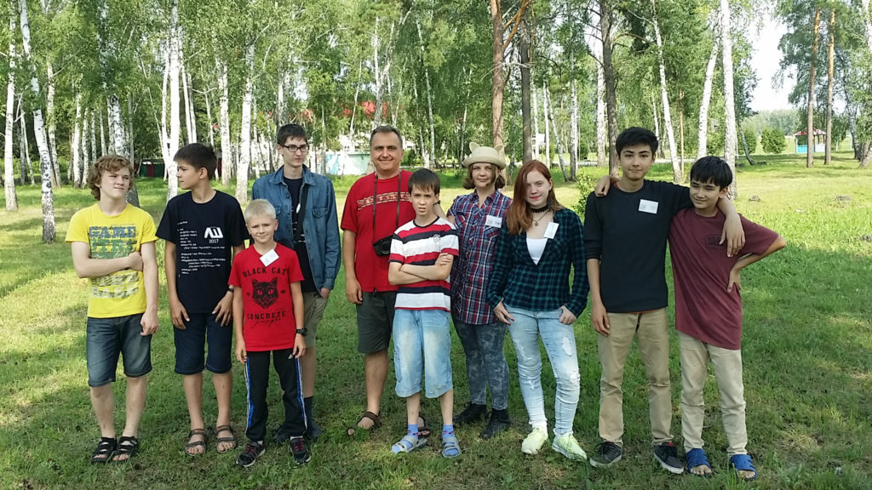
Летняя Школа Юных Программистов в Новосибирске

Slide 44
ЛШЮП - формат
Летняя школа с длительной (41 год) традицией
http://school.iis.nsk.su
http://www.facebook.com/lshup
Пара сотен тщательно отобранных детей
Разбиты на дюжину групп по интересам
У каждой группы один-два инструктора
Занятия 12 дней с утра до вечера
Помимо обычных занятий - приглашенные лекторы на научные и технические темы

Slide 45
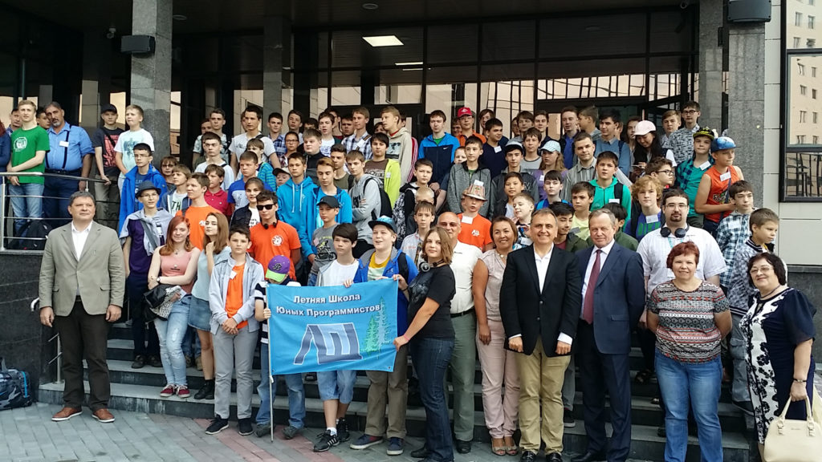
Открытие

Slide 46
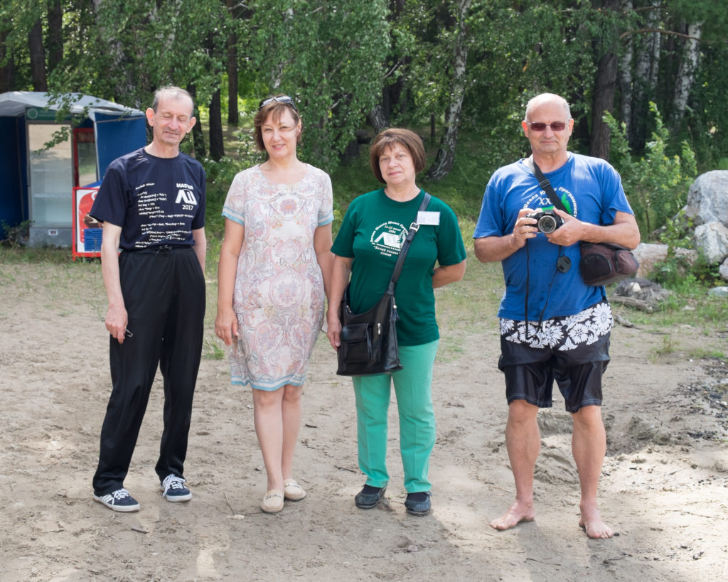
Огранизаторы

Slide 47
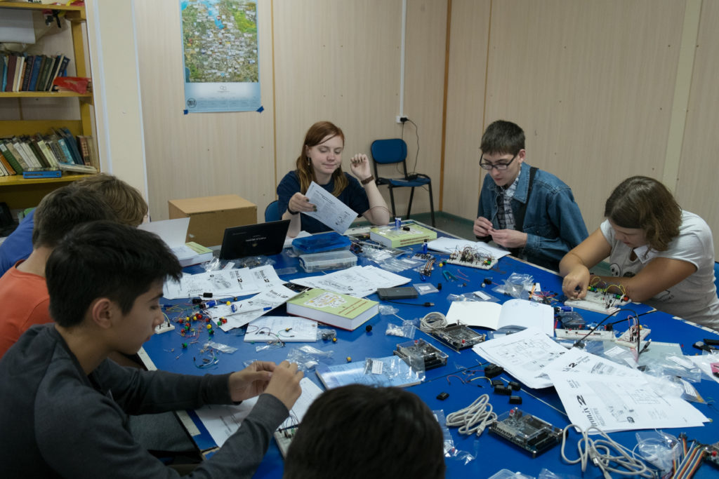
Организация труда

Slide 48
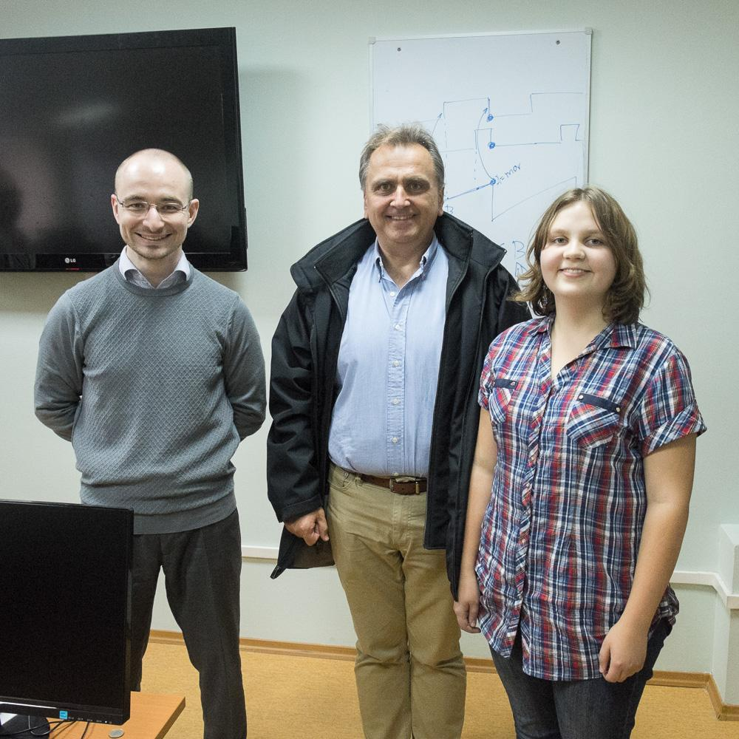
Одно из достижений: 9-классница улучшает CPU
Девятиклассница Дарья Криворучко:
Освоила написанное на верилоге минимальное процессорное ядро schoolMIPS
Выучила основы ассемблера и работу с симулятором на уровне инструкций MARS MIPS
Добавила в процессор инструкцию умножения и протестировала результат

Slide 49
Образовательное ядро schoolMIPS
Минималистическое процессорное ядро пригодное для образования школьников
Несколько сотен строк, при том что промышленные ядра в 100-1000 раз больше
Написано Станиславом Жельнио и Александром Романовым из МИЭМ НИУ ВШЭ
https://github.com/MIPSfpga/schoolMIPS

Slide 50
ЛШЮП - выводы - 1
Тщательный отбор учеников и достаточное время позволяют раздвинуть границы возможного.
Два пятиклассника смогли за две недели понять идею методологии RTL (Register Transfer Level) на Verilog и ПЛИС и сделать законченные проекты - световой будильник (датчик освещения + звуковой сигнал) и часы с часами, минутами и секундами.
Восьмиклассники смогли дойти до точки скрещивания архитектуры (ассемблера) и микроархитектуры (процессора на верилоге), правда в последние часы школы.

Slide 51
ЛШЮП - выводы - 2
С пятиклассниками нужно для этого много сидеть и делать все совместно, восьмиклассники могут делать несколько больше самостоятельно.
Обучение такого рода по трудоемкости напоминает индивидуальные уроки живописи или игре на музыкальных инструментах.
До конвейерной обработки так и не дошли, это был бы интересный рубеж.
Школьникам интересны проекты со звуком, например электронный орган

Slide 52
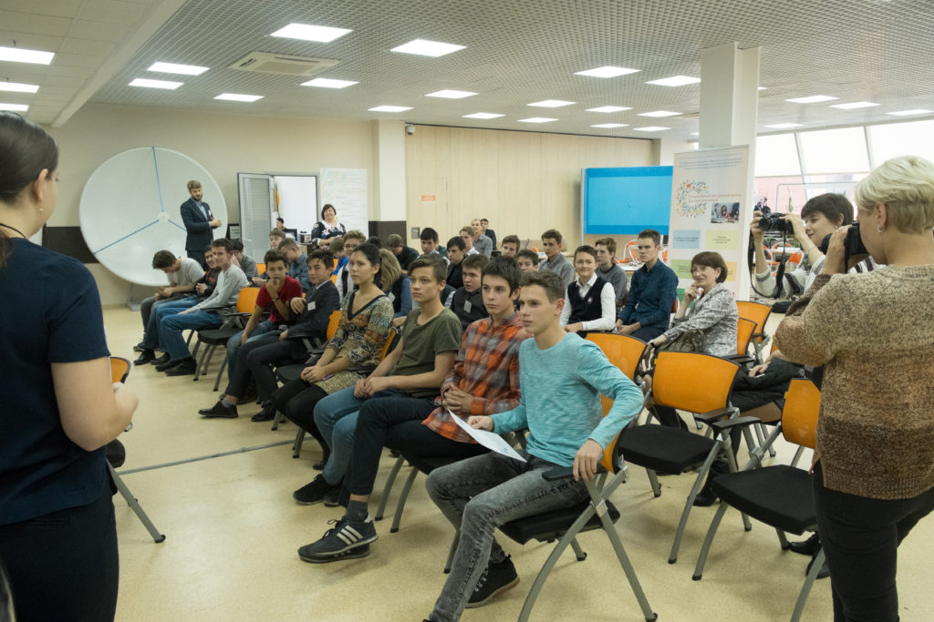
Хакатон в Технопарке новосибирского Академгородка

Slide 53
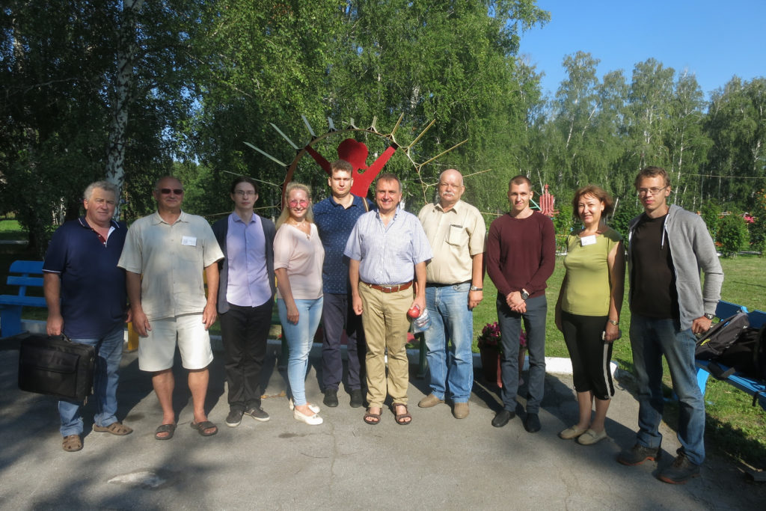
Организация хакатона в технопарке началась на ЛШЮП
Главным организатором хакатона в технопарке была Татьяна Колесникова
Критически важную помощь оказал Владимир Карпович Макуха и его студенты из Новосибирского НГТУ

Slide 54
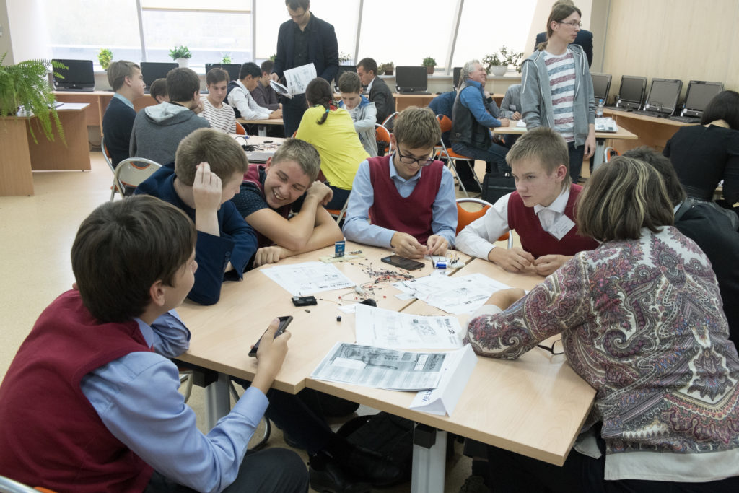
Технопарк новосибирского Академгородка - формат
10 команд из разных школ (4 ученика и 1 преподаватель в каждой) 1 день на микросхемы малой степени интеграции 1 день на Verilog и ПЛИС

Slide 55
Технопарк новосибирского Академгородка - выводы
Разобрались с CMOS 4000 менее чем за день, при нехватке времени этот материал можно опустить
За один день с Verilog можно разобраться только с примером комбинационной логики
Для последовательностной логики на Verilog нужен второй день или лучше подготовленные примеры

Slide 56
Общие выводы - 1 - организационное
Все затронутые темы вызывают у школьников интерес.
Микросхемы малой степени интеграции можно пройти быстро; если на них задерживаться, школьникам надоест.
Для работы с Verilog и ПЛИС желательна плотная работа каждого инструктора с небольшим числом школьников.
Для успеха семинаров и хакатонов критичной является кооперация с местными техническими университетами и участие студентов в качестве помощников школьников.

Slide 57
Общие выводы - 2 - техническое
Использование “взрослых” пакетов типа Altera/Intel Quartus Prime Lite Edition или Xilinx Vivado не вызывает у школьников особых затруднений. Нет смысла разрабатывать упрощенные ардуинообразные среды разработки.
Очень полезной оказалась идея приносить на семинары загружаемые SSD-диски с Linux Ubuntu и установленными на них средствами разработки. Иначе много проблем с драйверами и производительностью, особенно под Windows.
В России может появиться рыночная ниша для недорогих образовательных плат с ПЛИС, спроектированных и произведенных в России, по примеру того, как это делается в Китае.

Slide 58
Общие выводы - 3 - следующие шаги
Для следующих шагов необходимо разработать стабильный набор примеров, пошаговых инструкций и слайдов, с вариациями для разных платформ.
Упражнения на верилоге можно использовать для разнообразных олимпиад, например с задачами на разработку арифметических блоков.
schoolMIPS можно использовать как основу для целого дерева школьных проектов и даже попробовать экспортировать такую методику обучения в другие страны.

Slide 59
Ресурсы
Книга “Цифровая схемотехника и архитектура компьютера”, второе издание, Дэвид Харрис и Сара Харрис
Слайды для лектора, который преподает на основе учебника Харрис & Харрис - http://www.silicon-russia.com/public_materials/2016_09_01_harris_and_harris_slides/DDCA2e_LectureSlides_Ru_20160901.zip
http://silicon-russia.com

Slide 60
Спасибо!

